Slide 1



पाठ- 8 गांधी जी की हिंसा
प्रस्तावना, आदर्श पठन, पाठ विश्लेषण, शब्दार्थ
CLASS: IV
SESSION NO : 7
SUBJECT : (HINDI)
CHAPTER NUMBER: 8
TOPIC: गांधी जी की हिंसा
SUB TOPIC: प्रस्तावना,आदर्श पठन, विश्लेषण, शब्दार्थ

Slide 2
शिक्षण उद्देश्य
• कविता के मूलभाव को समझाने के लिए छात्रों को तैयार करना।
• शब्दों की सही उच्चारण सिखाना।मात्राओं के प्रयोग का उचित ज्ञान करवाना।
• छात्रों के शब्द भंडार को समृद्ध करना।
• शब्दार्थ की जानकारी देना।

Slide 3
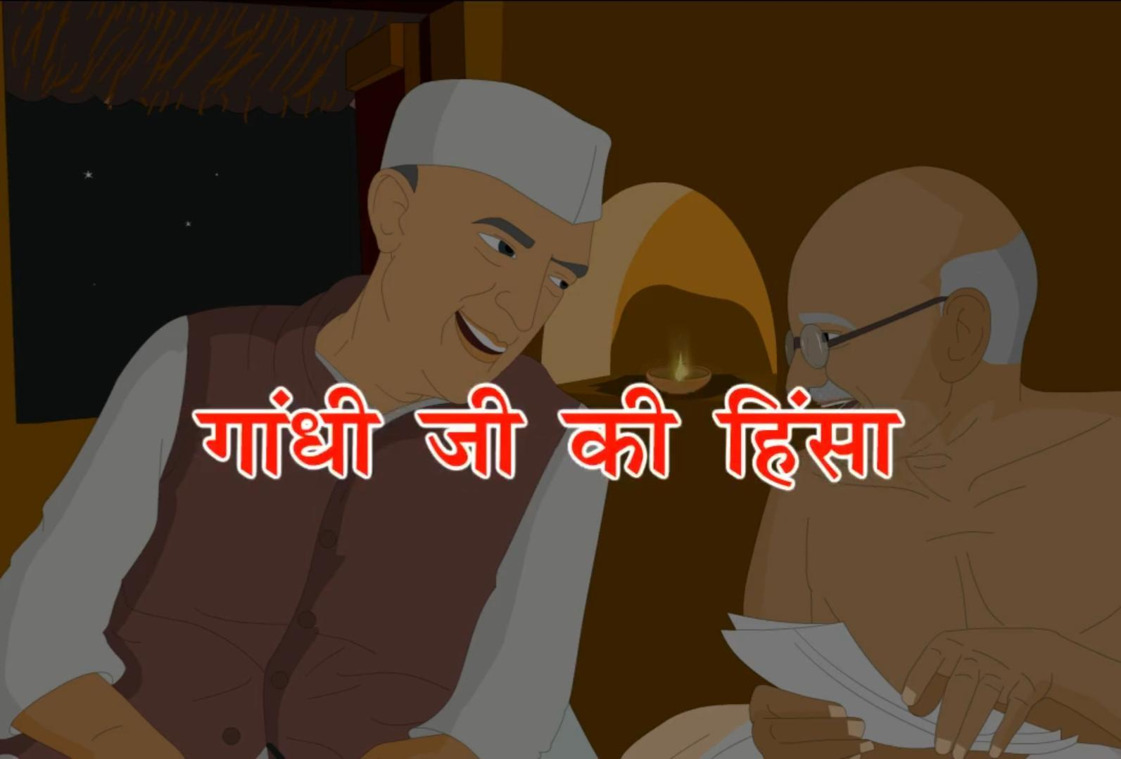

Slide 4
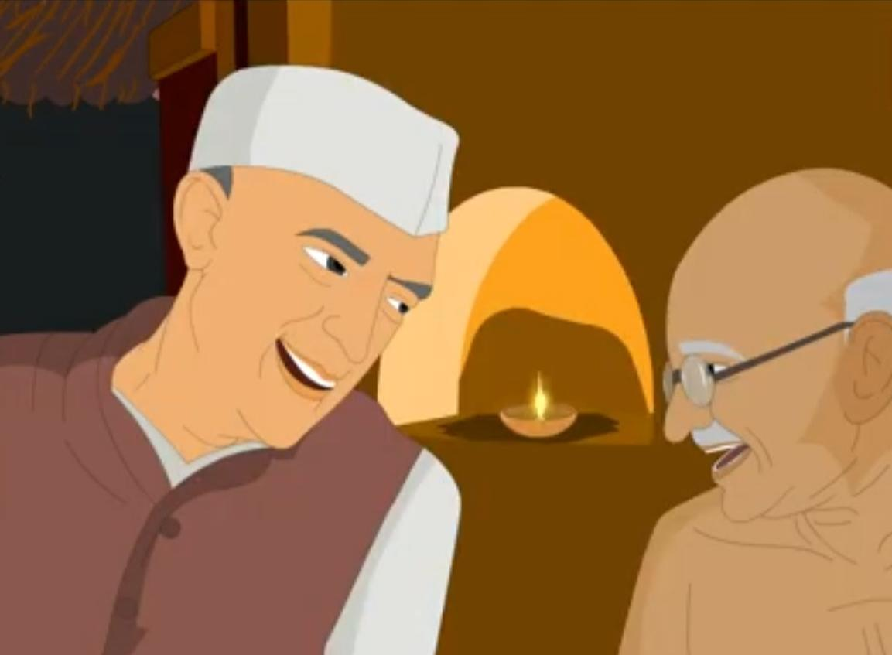
चिंतन-मन
मोहन दास करमचंद गांधी, जिन्हें हम राष्ट्रपिता के नाम से जानते हैं। ये सत्य और अहिंसा के पुजारी थे। उन्होंने बिना अस्त्र-शस्त्र उठाए अंग्रेजों को झुका दिया और भारत को आजादी दिलवाई हमें भी उन्ही की तरह सत्य प्रेम , अहिंसा, दया और क्षमा जैसे गुणों को धारण करते हुए अपने लक्ष्य प्राप्ति के लिए निरंतर संघर्ष करते रहना चाहिए।

Slide 5
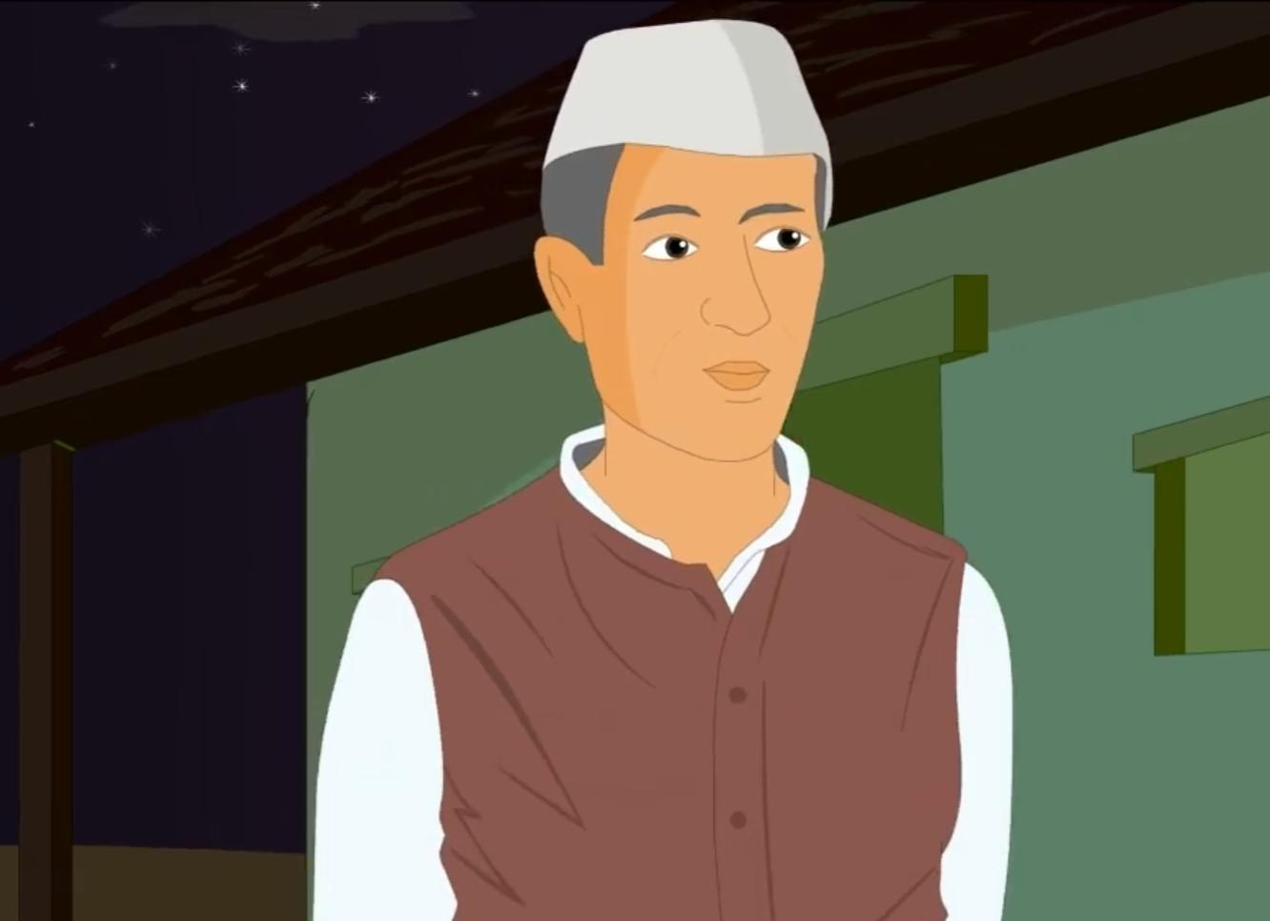
एक बार की बात, गए जब
गांधी जी के पास जवाहरलाल।
घड़ी थी रात की,
कुटिया के कोने में नन्हा दीप था।
अँधियारे में दिखी न लाठी पंडित जी
को गांधी जी के हाथ की।

Slide 6
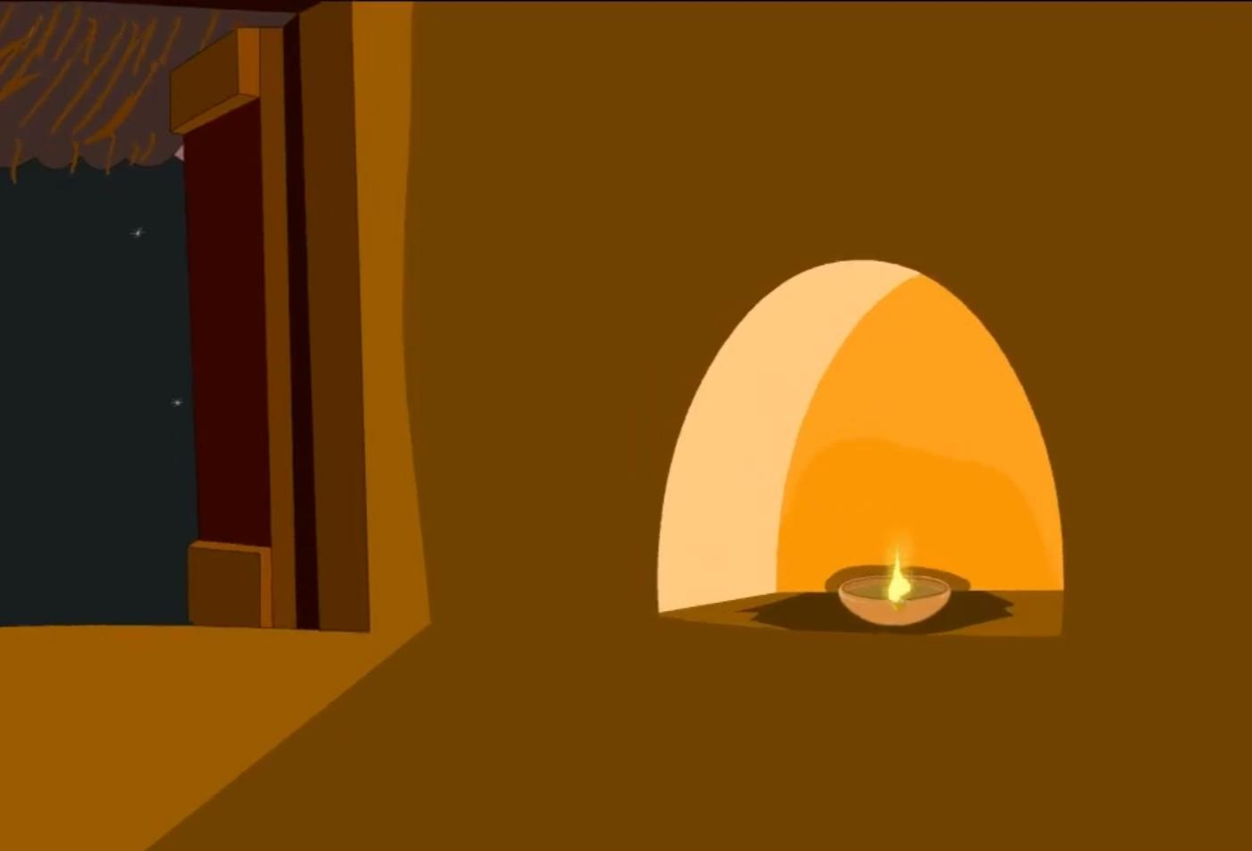
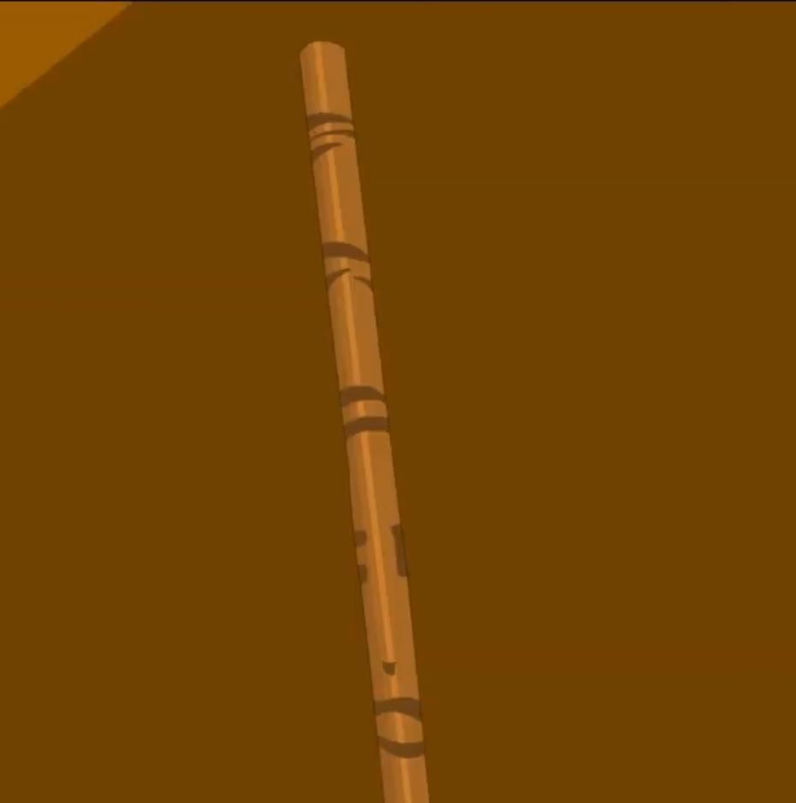
और पास उनके पहुँचे इस त्वरा में
ये बेचारे लाठी से टकरा गए।
बहुत नहीं, लेकिन थोड़े लड़खड़ाकर
कुछ गुस्से में आए, कुछ घबरा गए।

Slide 7
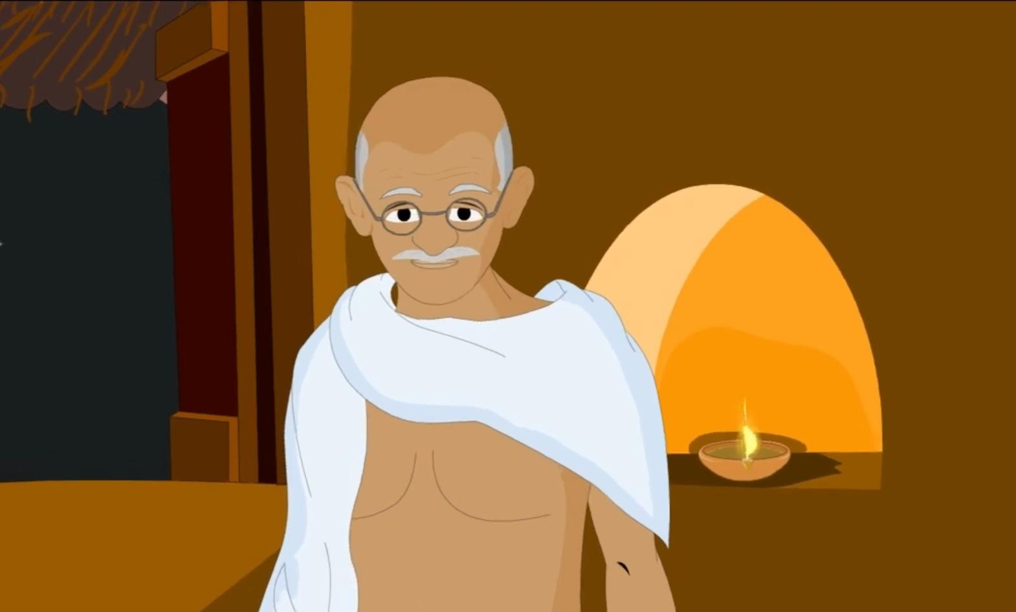
थोड़े कुछ झल्लाकर बोले- आप तो
प्रेम-अहिंसा के हामी हैं, फिर भला
पाँच हाथ का इतना मोटा लट्ठ
यह रहता है किसलिए बगल ही में डला?"

Slide 8
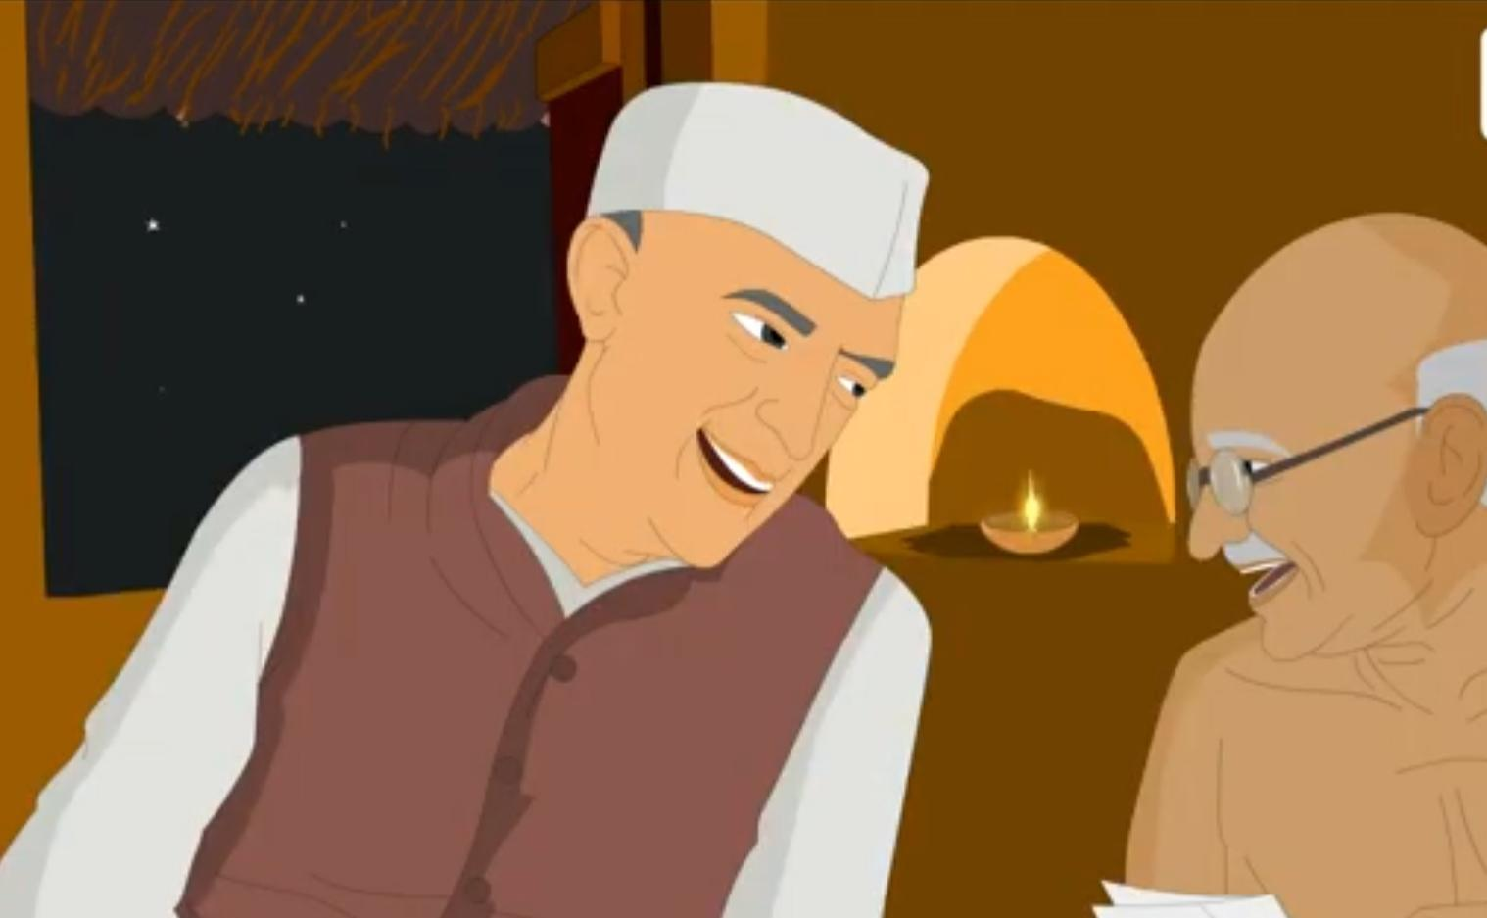
गांधी जो मुसकरा उठे इस क्रोध पर, बोले-'तुम्हीं बताओ तुम से ऊधमी लड़कों की क्या आसपास मरे कमी! उन्हें ठीक रख सकूँ, इसी के ध्यान से रखता हूँ में लंबी-मोटी यह छड़ी।“
सुनकर हँसे जवाहर बापू भी हँसे, दमक उठी दोनों की निर्मल हँसी से अंधकार से भरी रात की वह घड़ी।

Slide 9
शब्द
अर्थ
कुटिया - झोपड़ी
नन्हा - सबसे छोटा
अधियारे - अँधेरा
त्वरा - तेजी, शीघ्रता
हामी - समर्थन
लट्ठ - लाठी
ऊधमी - उधम मचाने वाला
दमक - चमक
निर्मल-पवित्र

Slide 10
गृहकार्य
कठिन शब्दों को रेखांकित करें।

Slide 11
शिक्षण प्रतिफल
महात्मा गांधी और जवाहरलाल नेहरू जी के बारे में जानकर आत्मविश्वास जागृत होगा।

Slide 12
THANKING YOU
ODM EDUCATIONAL GROUP

